Slide 1
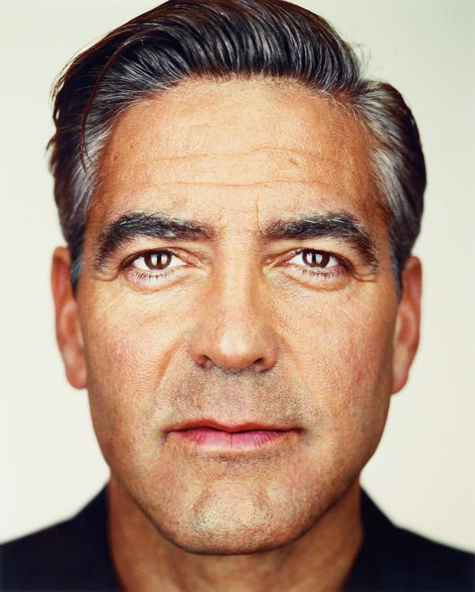
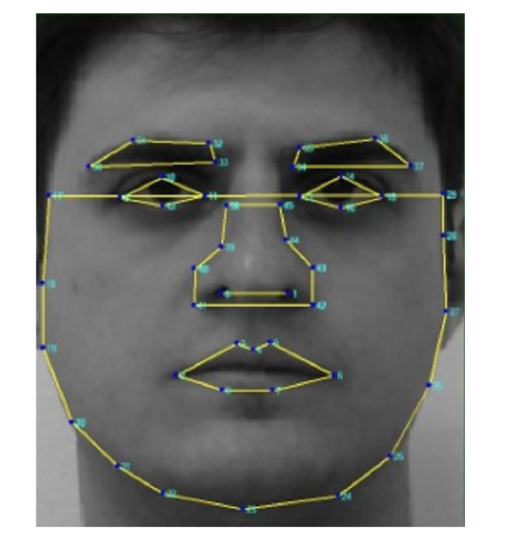
1
3
2
3
1
2
4
5
5
4
6
7
8
6
7
8
9
10
9
10
12
11
13
11
12
14
16
17
15
14
17
15
13
25
18
19
20
18
16
20
29
25
19
29
21
22
23
24
21
22
23
24
26
28
33
34
30
26
33
34
30
38
32
28
37
35
38
32
37
35
36
36
27
41
31
41
31
39
40
27
39
40
43
42
44
42
44
43
45
46
45
46
47
48
48
49
50
47
51
49
51
50

Slide 2
